Slide 1
Animalia
heterotrofné = konzumenty
mnohobunkové (Polycytozoa)
regulačné mechanizmy→ homeostáza
diferenciácia tkanív (zárodočné vrstvy)
Diblastica- dvojlistovce (ekto + endoderma), lúčovitá súmernosť tela
Triblastica- trojlistovce

Slide 2
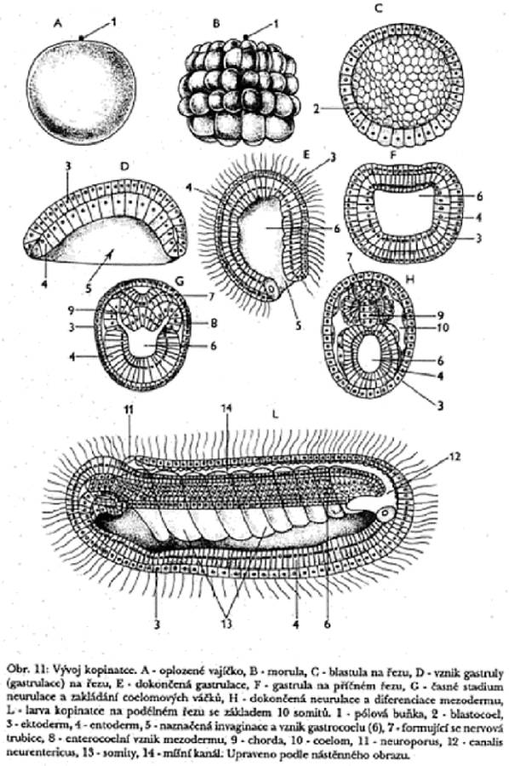

Slide 3
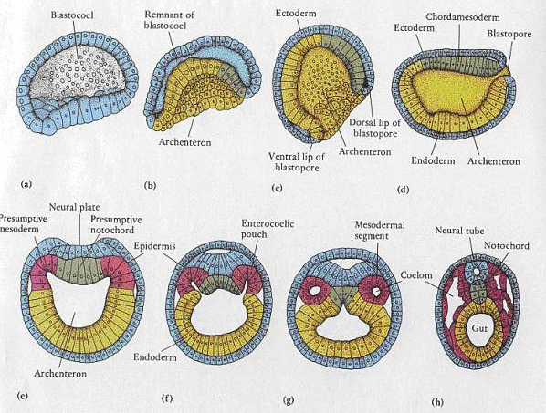
Gastulácia

Slide 4
Embryonálny vývin- embryogenéza
po namnožení buniek → špecializácia
Pôvod orgánov možno odvodiť od jednotlivých
zárodočných listov :
z ektodermu – pokožka a jej deriváty, nervová sústava, vzdušnice, výstelka prednej a zadnej časti tráviacej trubice
z endodermu – výstelka strednej časti tráviacej trubice, pľúca, tráviace žľazy, pečeň, štítna žľaza,
z mezodermu – svalové tkanivá, vnútorná kostra, srdce, krv a cievy,

Slide 5
Trojlistovce
bilaterálna (dvojstranná) súmernosť
tretia zárodočná vrstva mezoderma
zvýšenie metabolizmu ⇒ zdokonalenie sústav:
  postupná cefalizácia
  aktívny pohyb

Slide 6
Trojlistovce
kmeň:
Ploskavce Plathelmintes
Hlístovce Nemathelmintes
Mäkkýše Mollusca
Obrúčkavce Anelida
Článkonožce Arthropoda

Slide 7
Ploskavce
Triedy:
- ploskulice Turbellalia
- motolice Trematodes
- pásomnice Cestodes

Slide 8
Ploskavce
telesná dutina schizocoel
vytvára sa kožnosvalový vak
CS a DS nie je vyvinutá - (gastrovaskulárna sústava)
dýchajú celým povrchom tela
VS tvoria plamienkové bunky, tzv. protonefrídie
NS je pásová, majú hlavové ganglium
RS- všetky ploskavce sú obojpohlavné živočíchy - hermafrodity

Slide 9
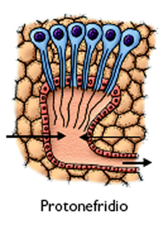
Protonefrídie

Slide 10
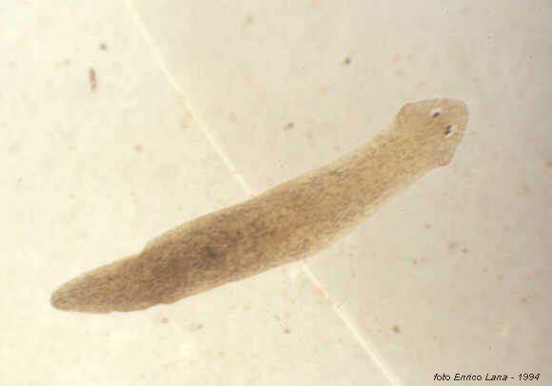
Ploskulice
Ploskulica mliečna
Pl. potočná, čierna
prevažne sladkovodné, dravce,
vysoká regeneračná schopnosť

Slide 11
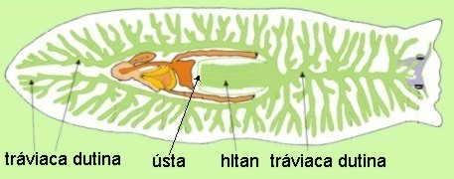
Ploskulice
Povrch tela
tvorí jednovrstvová pokožka s pigmentovými bunkami, pokrytá riasinkovým epitelom.

Slide 12
Svalová sústava
je tvorená kožno-svalovým vakom, zložený z troch vrstiev svalov: pozdĺžnej, okružnej a priečnej. Priečne svaly spôsobujú sploštenie stela ploskavcov.
Tráviaca sústava
začína sa približne v strede spodnej časti tela ústnym otvorom a pokračuje hltanom do rozvetvenej gastrovaskulárnej sústavy. Ploskule sú dravé a potravu prijímajú cyklicky, nestrávené zvyšky musia vylúčiť prijímacím otvorom.

Slide 13
Nervová sústava a zmyslové orgány
nervová sústava je pásová, v hlavovej časti sú dve nervové uzliny, z ktorých vybiehajú: - - na chrbtovej aj brušnej strane dva nervové pásy smerom ku koncu tela, navzájom priečne prepojené nervovými vláknami
- zmyslové orgány v hlavovej časti sú hmatové laloky a primitívne oči a vyskytuje sa aj statocysta.
Dýchancia sústava
- nie je vytvorená, dýchanie prebieha celým povrchom tela.

Slide 14
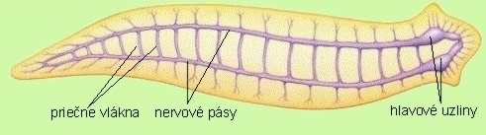
Nervová sústava

Slide 15
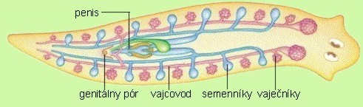
Rozmnožovacia sústava
- sú hermafrodity, vajíčka kladú uzatvorené do kokónov na kamene vo vode. Sladkovodné majú vývin priamy, morské cez Mullerovu larvu. Majú aj veľkú regeneračnú schopnosť (zacelovanie rád, dorastanie odtrhnutých častí).

Slide 16
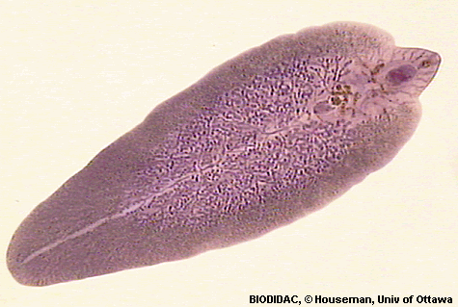
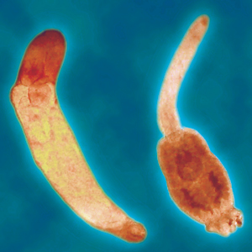
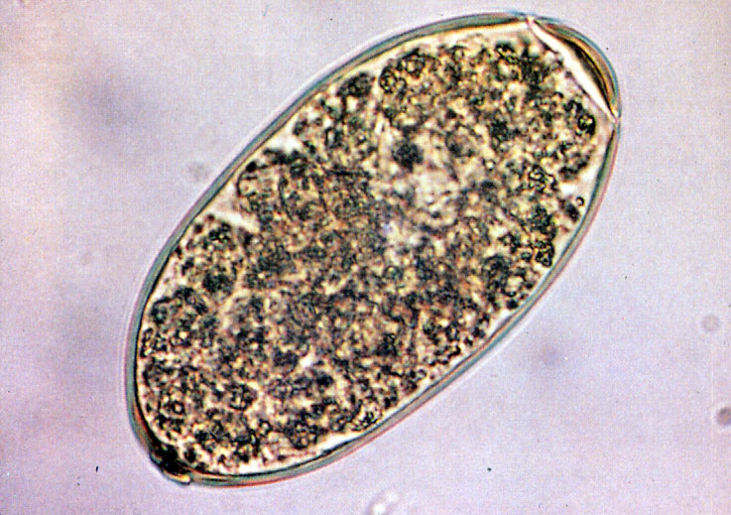
larvy: miracídium, cerkárie
Motolica pečeňová:
endoparazit, zložitý vývin:
vajíčko-larva= miracidium-ulitník- sporocysta
nepohlavné rozmn.- cerkárie- definitívny hostiteľ,
prípadne sa encystuje.
3- 5 cm, žije vo žlčovodoch – smrteľné ochorenie
dobytka, oviec

Slide 17
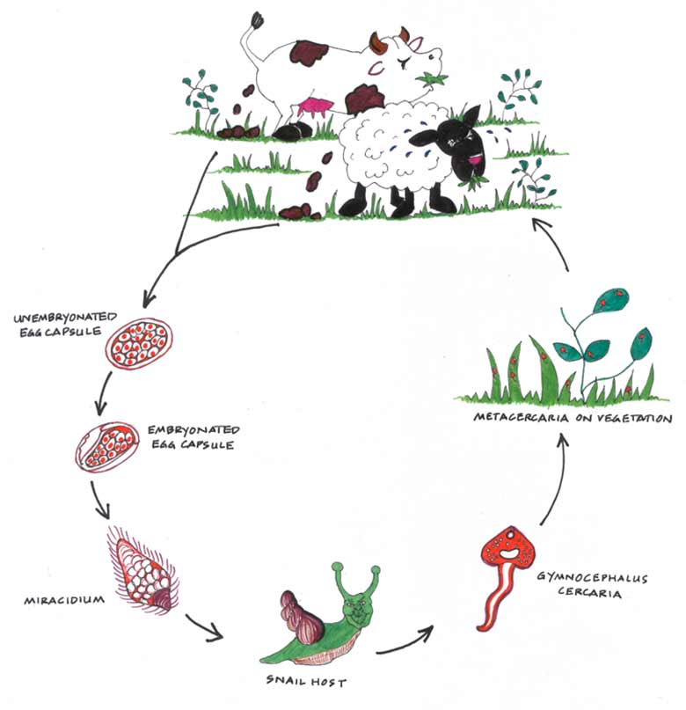
Cyklus motolice

Slide 18
Pásomnice
endoparazitické druhy
telo zložené z hlavičky (scolex) a zväčšujúcich sa a na konci oddeľujúcich článkov (proglotidy)

Slide 19
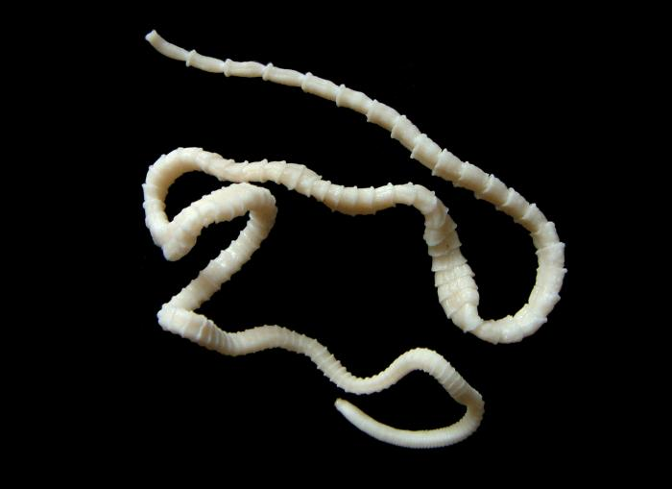
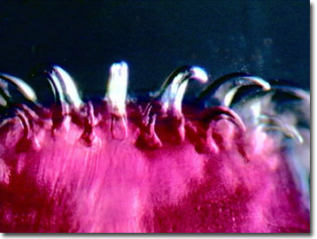
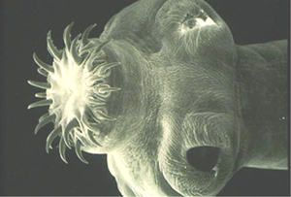
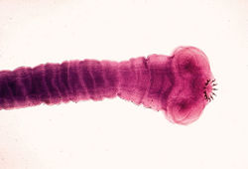

Slide 20
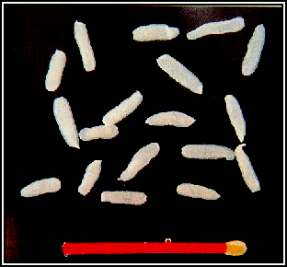
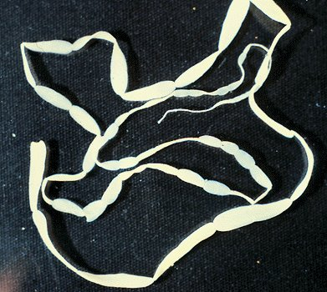
pásomnica psia
s článkami

Slide 21
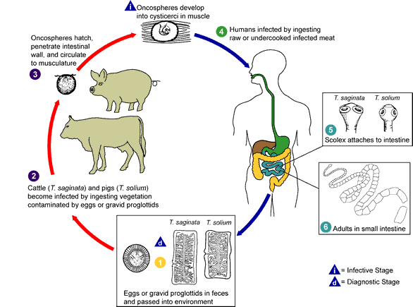
Životný cyklus pásomnice

Slide 22
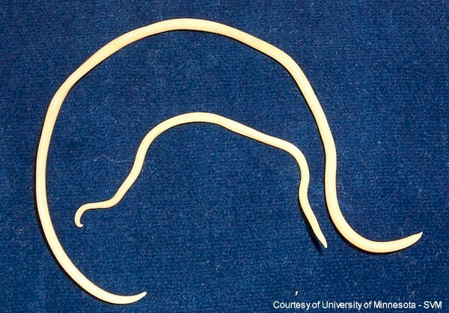
Hlístovce Nematoda Okrúhlovce(Nemathelminthes)
telová dutina - pseudocel
VS - protonefrídie
NS - pásová
TS- rúrová s análnym otvorom
RS- gonochoristy+ dimorfizmus
+ hydroskelet

Slide 23
Hlístovce
- dutina vyplnená tekutinou,→ pseudocel
- ústny + análny otvor
- gonochoristy, častý pohlavný dimorfizmus
Treidy: Vírniky
Hlístovce: háďatká, hlísty,
nitkovky- svalovec špirálovitý

Slide 24
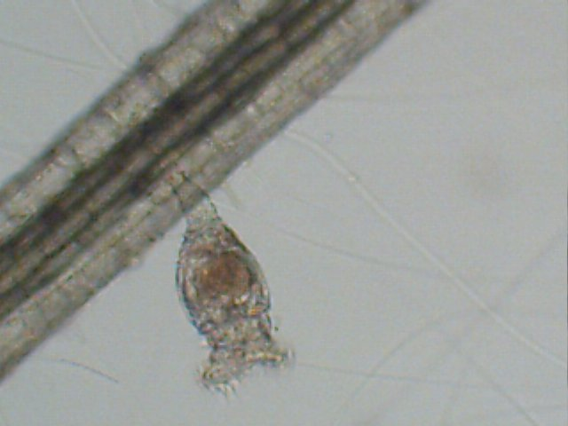
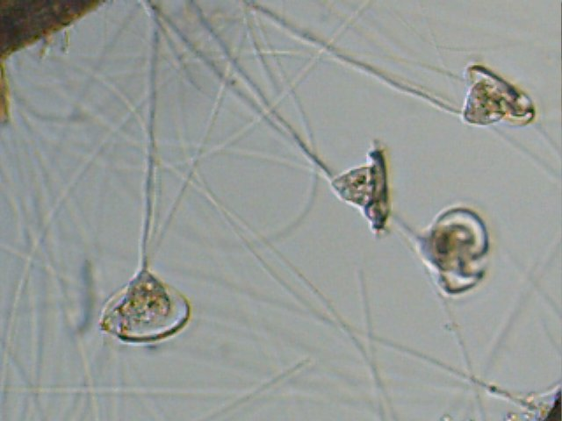

Slide 25
Kmeň: Hlístovce (Nematoda)
Mrľa detská (Enterobius vermicularis)
Hlísta detská (Ascaris lumbricoides)
Svalovec špirálovitý (Trichinella spiralis)
Vlasovec miazgový (Wuchereria bancrofti)
Vlasovec očný (Loa loa)
Háďatko pšeničné (Anguina tritici)
Háďatko repné (Heterodera schachtii)

Slide 26
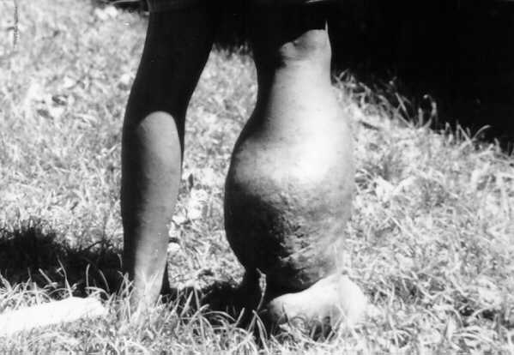
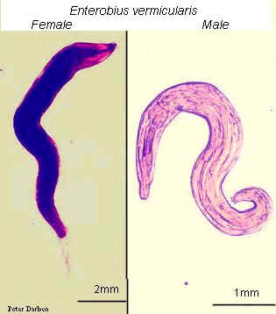
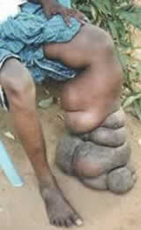
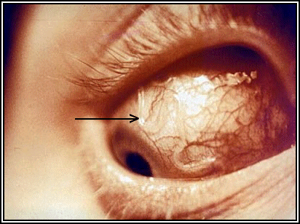

Slide 27
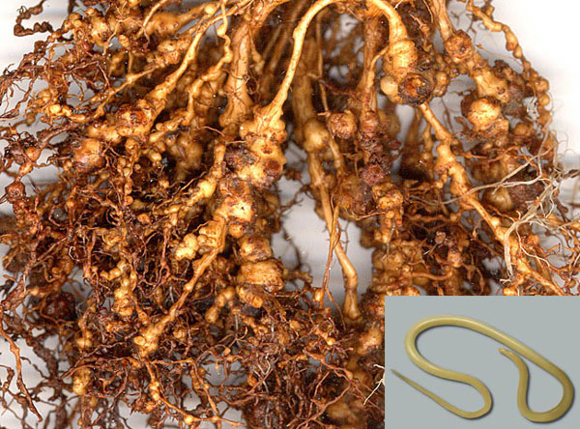
Háďatko repné

Slide 28
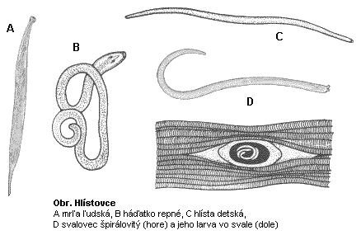
Hlístovce

Slide 29
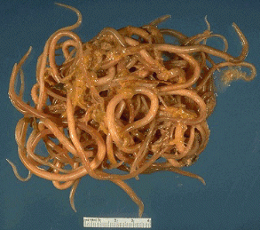
Hlísta detská (Ascaris lumbricoides)

Slide 30
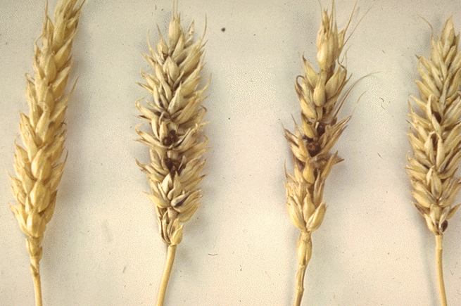
Háďatko pšeničné (Anguina tritici)

Slide 31
Svalovec špirálovitý
Svalovec špirálovitý (Trichinella spiralis) je parazitický hlístovec, hostiteľom ktorého sa môže stať aj človek. Ochorenie spôsobené larvami týchto červov, trichinelóza, je vážné ochorenie, ktoré môže byť pre hostiteľa aj smrteľné.
V roku 1998 vypukla v obci Valaská najväčšia epidémia svalovca na Slovensku. Na fašiangovej veselici obyvatelia podávali miestne špeciality – údené psie rebierka a klobásky z bravčového a psieho mäsa. Svalovcom sa nakazilo 336 ľudí. Medzi postihnutými boli, žiaľ, aj 2 tehotné ženy. Plody infikované svalovcom nemali šancu prežiť.

Slide 32
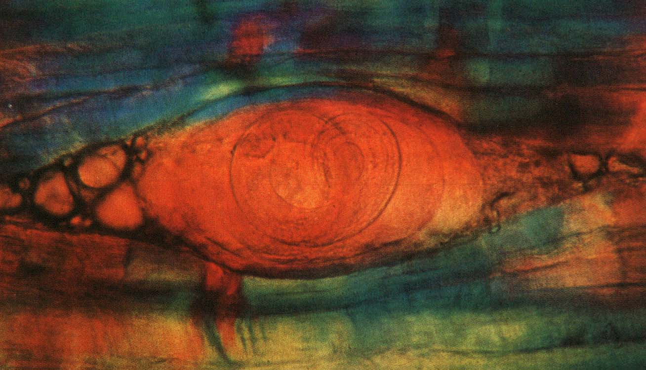
Svalovec špirálovitý (Trichinella spiralis)

Slide 33
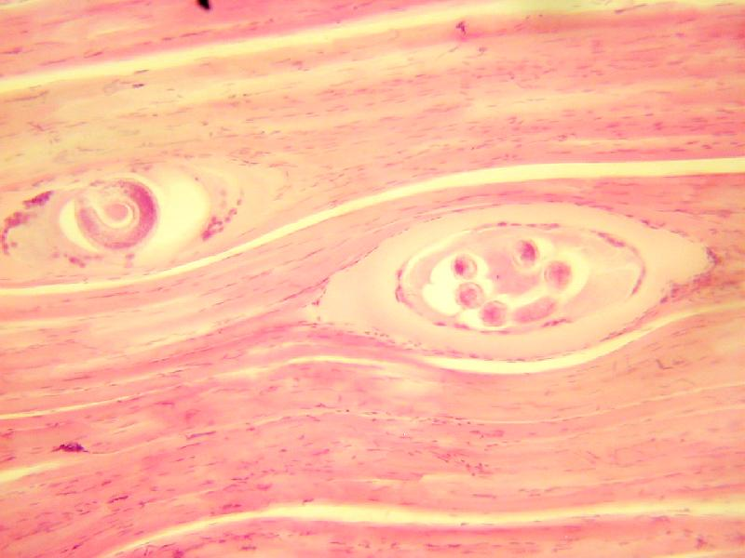
Svalovec špirálovitý (Trichinella spiralis)

Slide 34
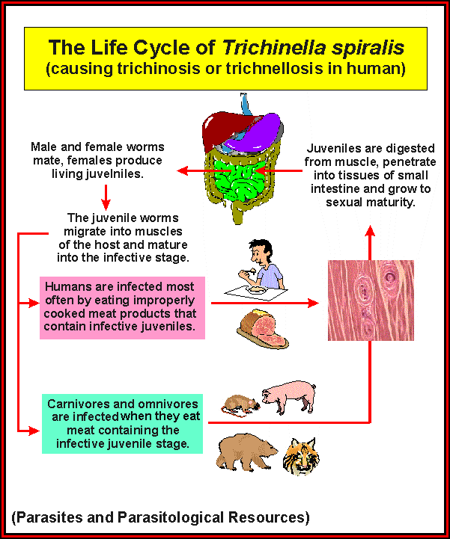
Životný cyklus svalovca špiralovitého

Slide 35
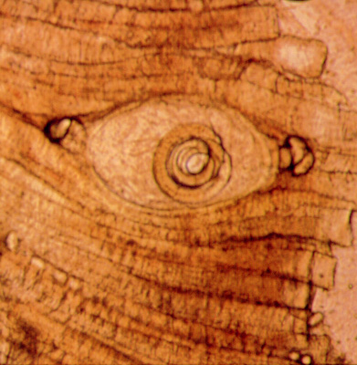
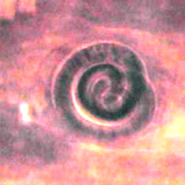
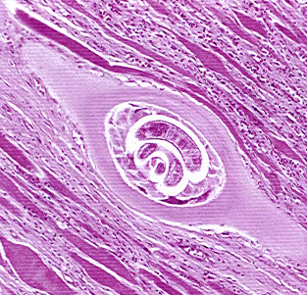

Svalovec špirálovitý

Slide 36
      Ďakujem za pozornosť!!

